Slide 1
M. et Mme Similowski
5 rue des Coquelicots
14910 Blonville-sur-Mer
août 2024
Modification partielle d’une toiture à l’occasion de sa réfection pour défaut de construction
en vue de créer (dans le futur) un comble aménageable (projet n°1) et et percement d’un mur pour
rendre accessible un toit-terrasse « aveugle » (projet n°2).
NB : l’objectif est de profiter des opérations de remplacement de la charpente pour mener le
projet n°1 ; le projet n°2 peut être décalé dans le temps (en fonction des implications budgétaires)

Slide 2
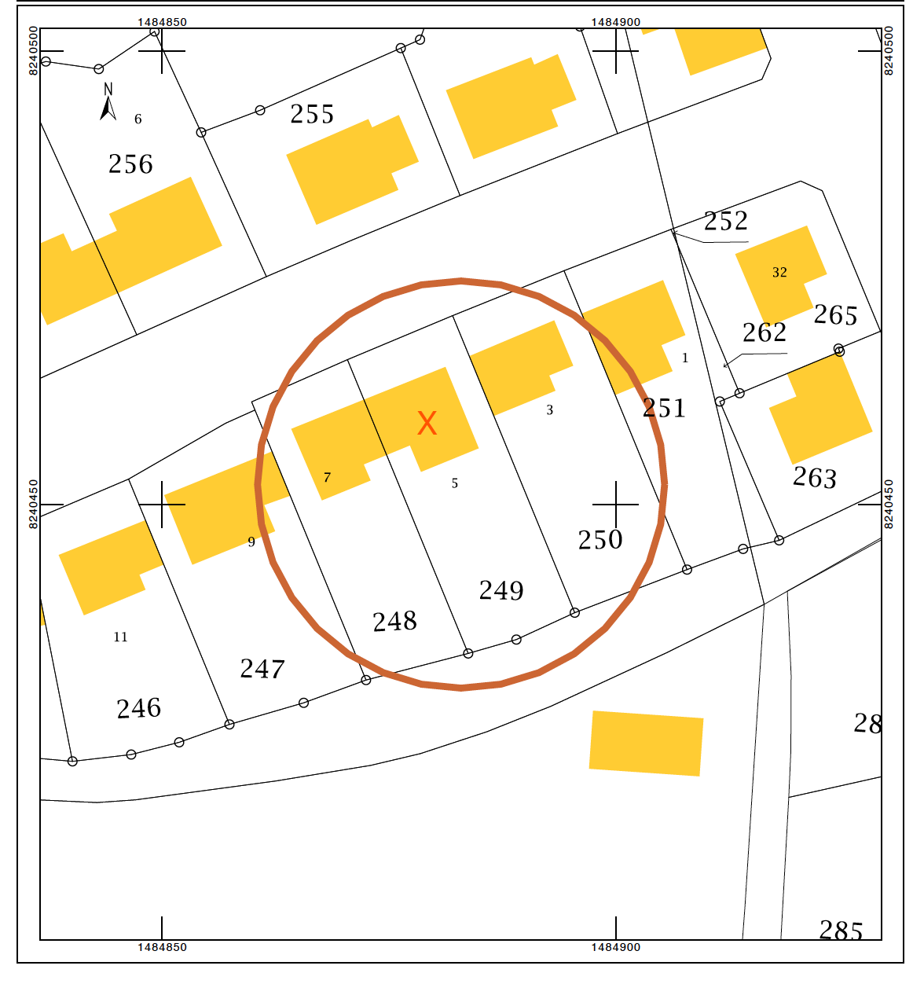
Plan de situation - 1
5 rue des Coquelicots 14910 Blonville-sur-Mer

Slide 3
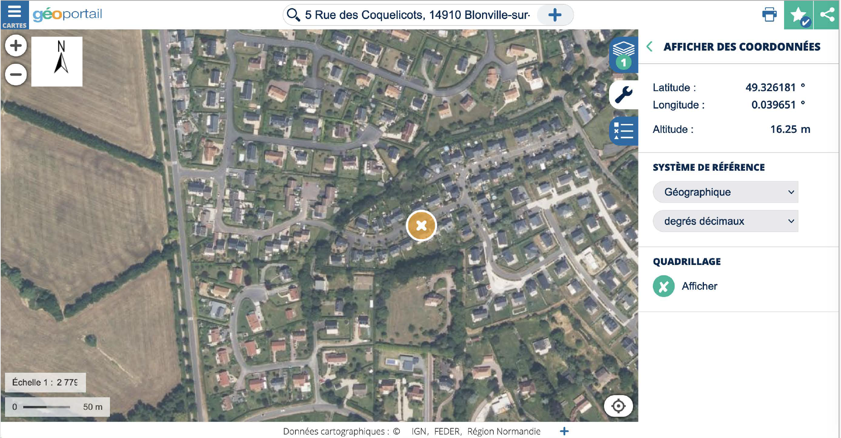
Plan de situation - 2

Slide 4
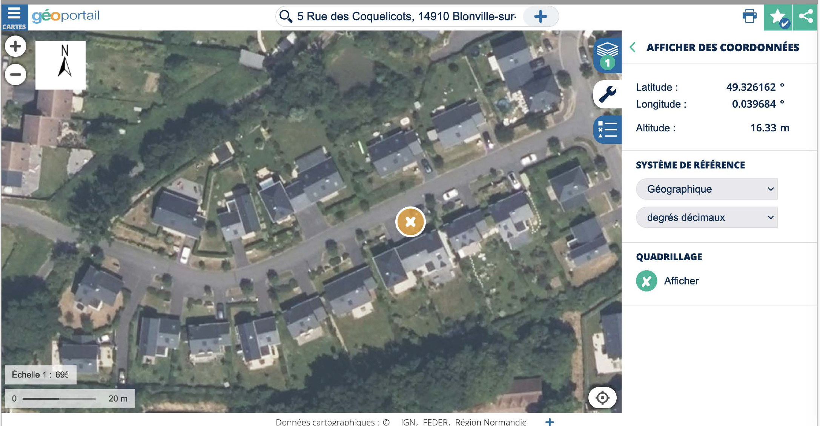
Plan de situation - 3

Slide 5
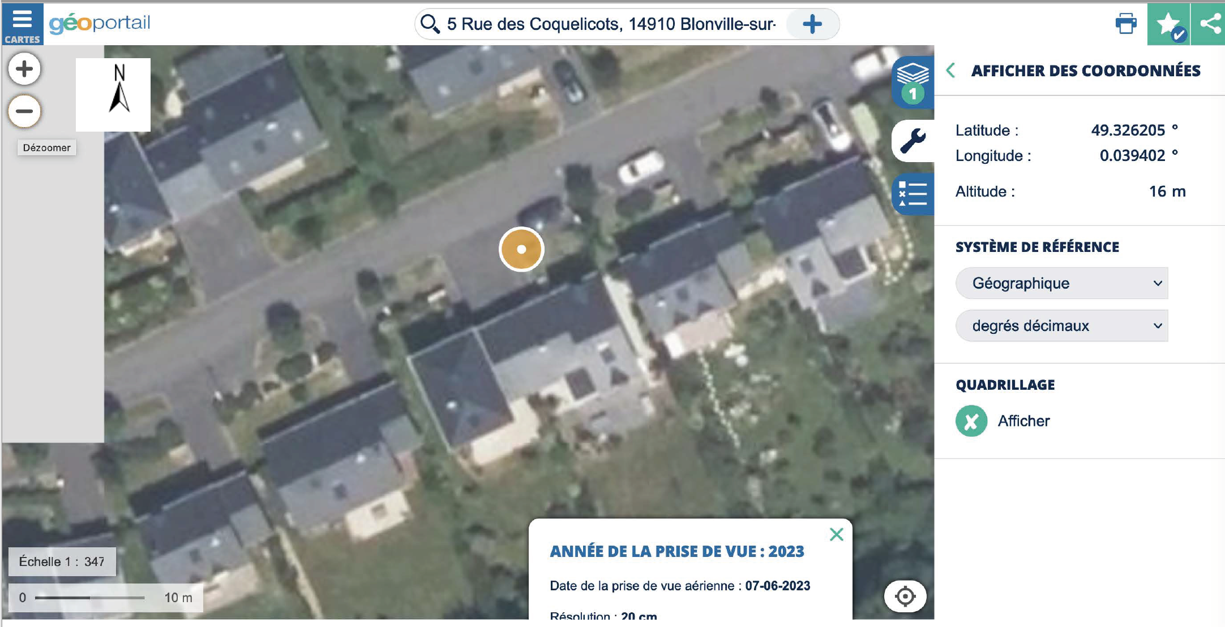
Plan de situation - 4

Slide 6
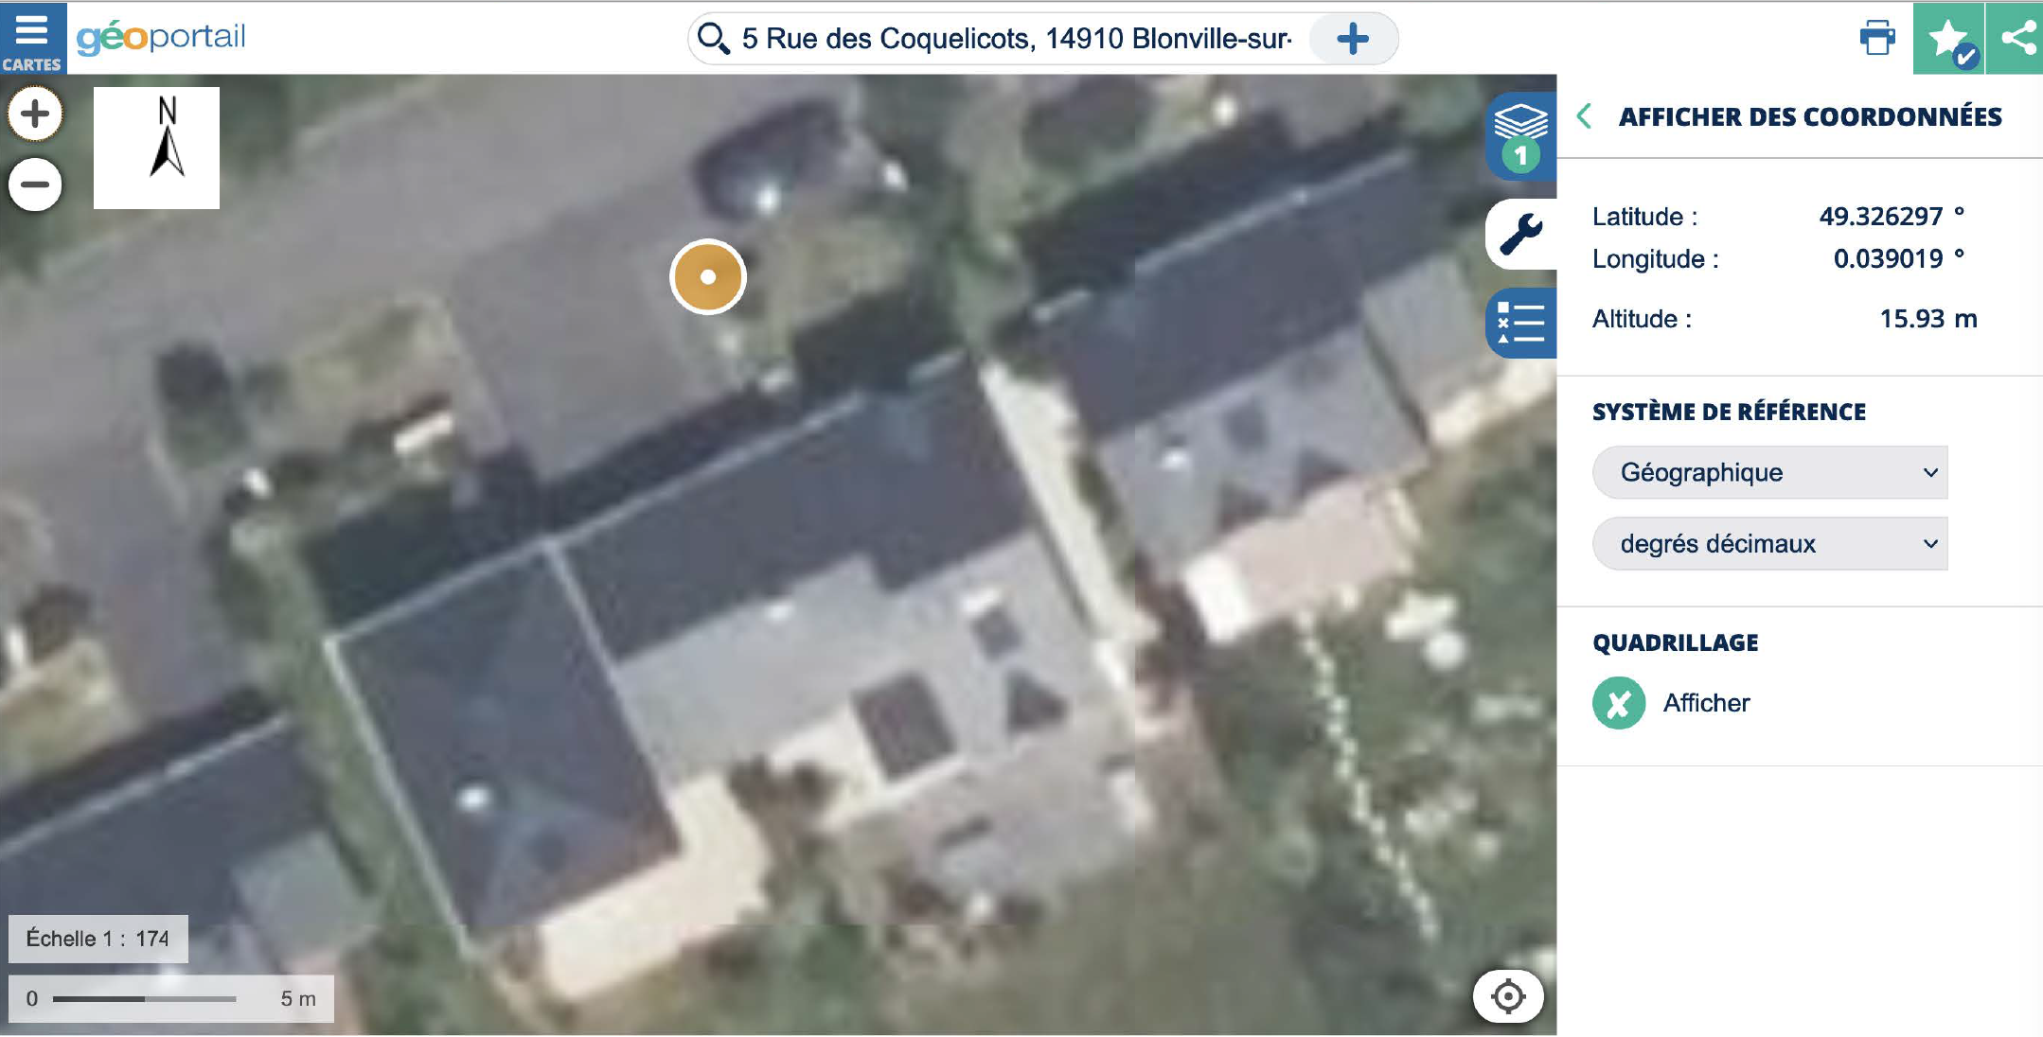
Plan de situation - 5

Slide 7
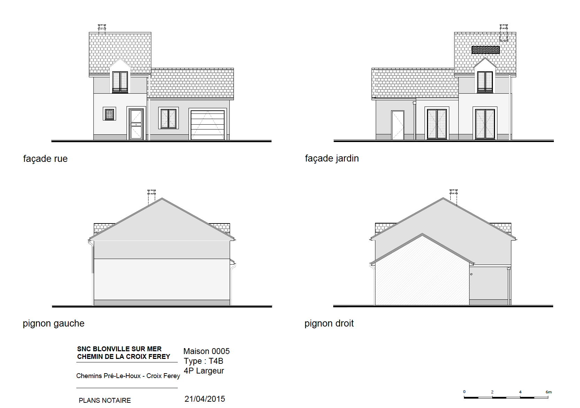
État actuel – 1a - élévations

Slide 8
État actuel – 1b – élévations - mesures
5,92
4,40*
4,20*
2,25**
6,60
* mesuré par l’extérieur
** mesuré par l’intérieur du comble existant
(ce qui explique que la hauteur de 2,25 soit
inférieure à ce qu’on obtient pour un triangle de
6,60x4,40x4,40)

Slide 9
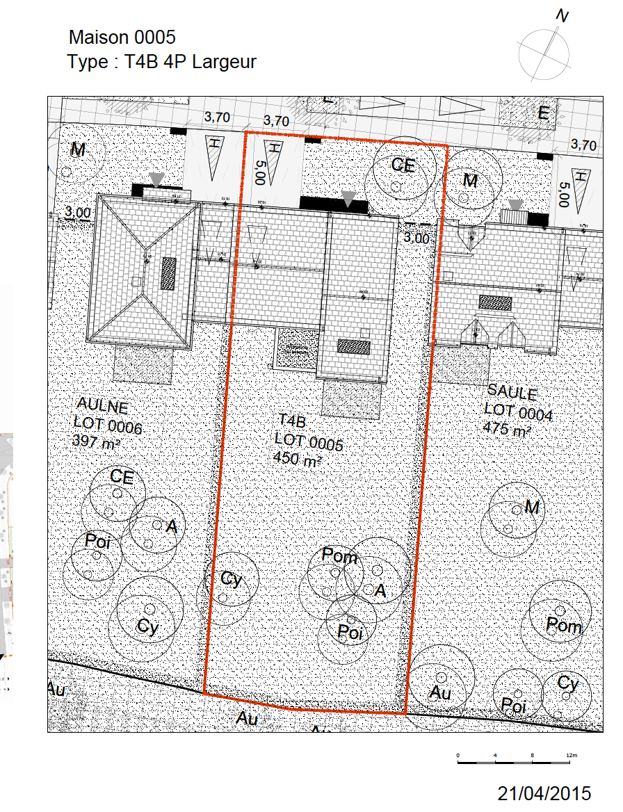
État actuel – 2a - plans

Slide 10
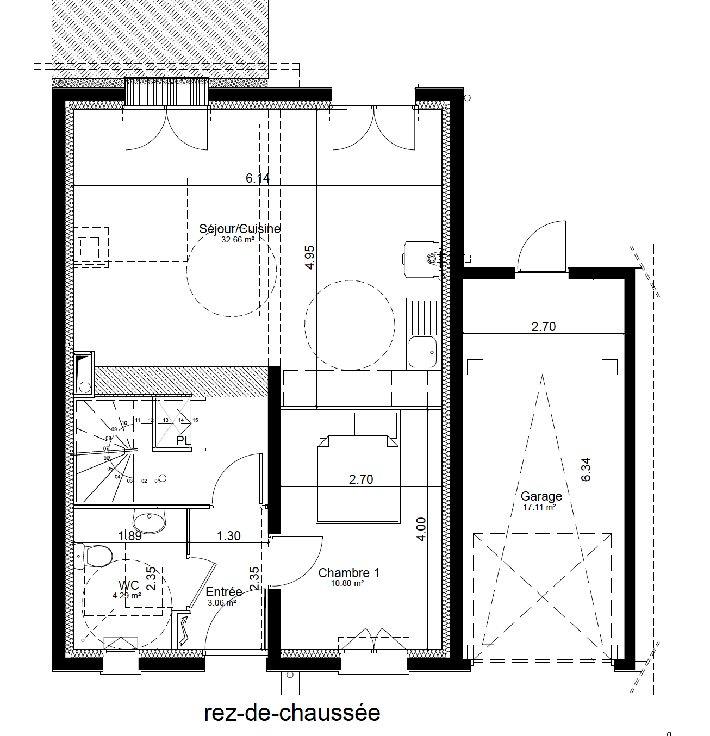
État actuel – 2b - plans

Slide 11
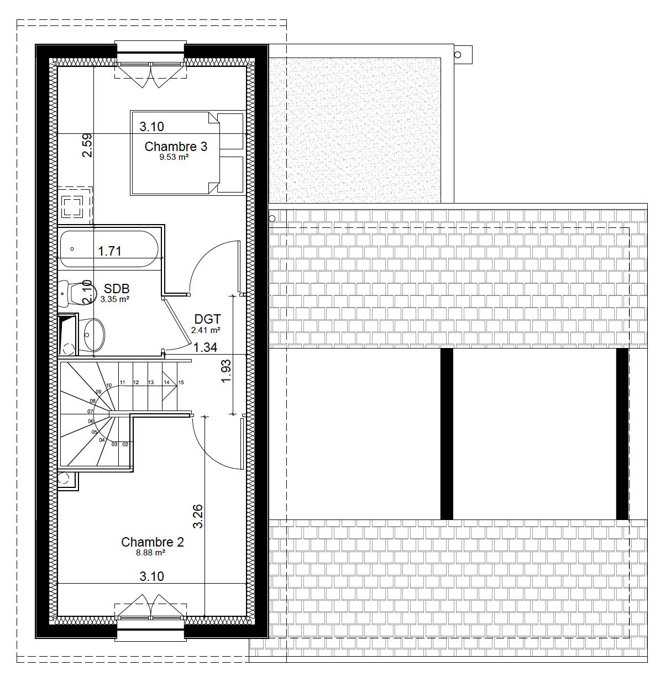
État actuel – 2c- plans
1er étage

Slide 12
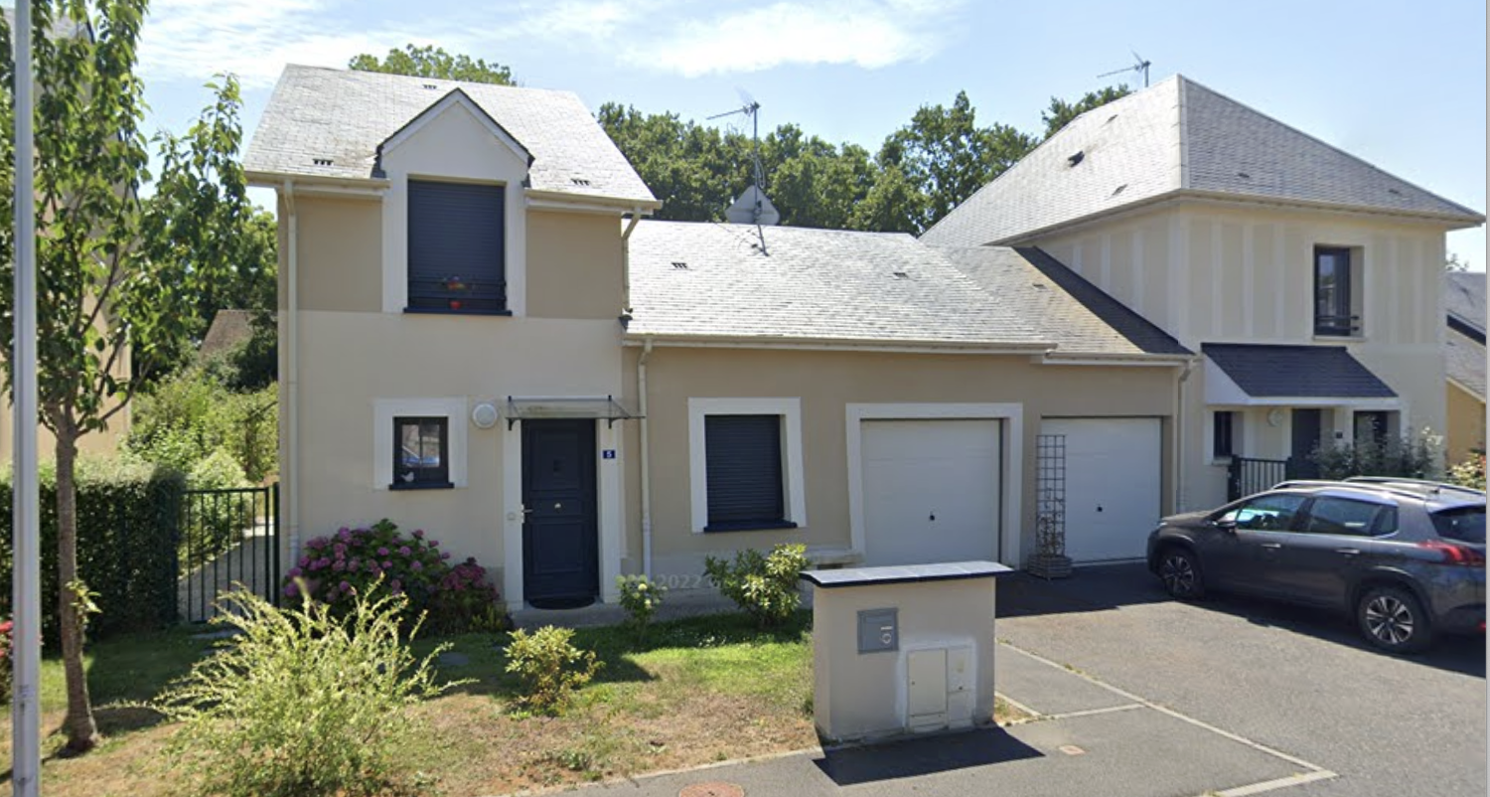
État actuel – 3a – vue côté rue

Slide 13
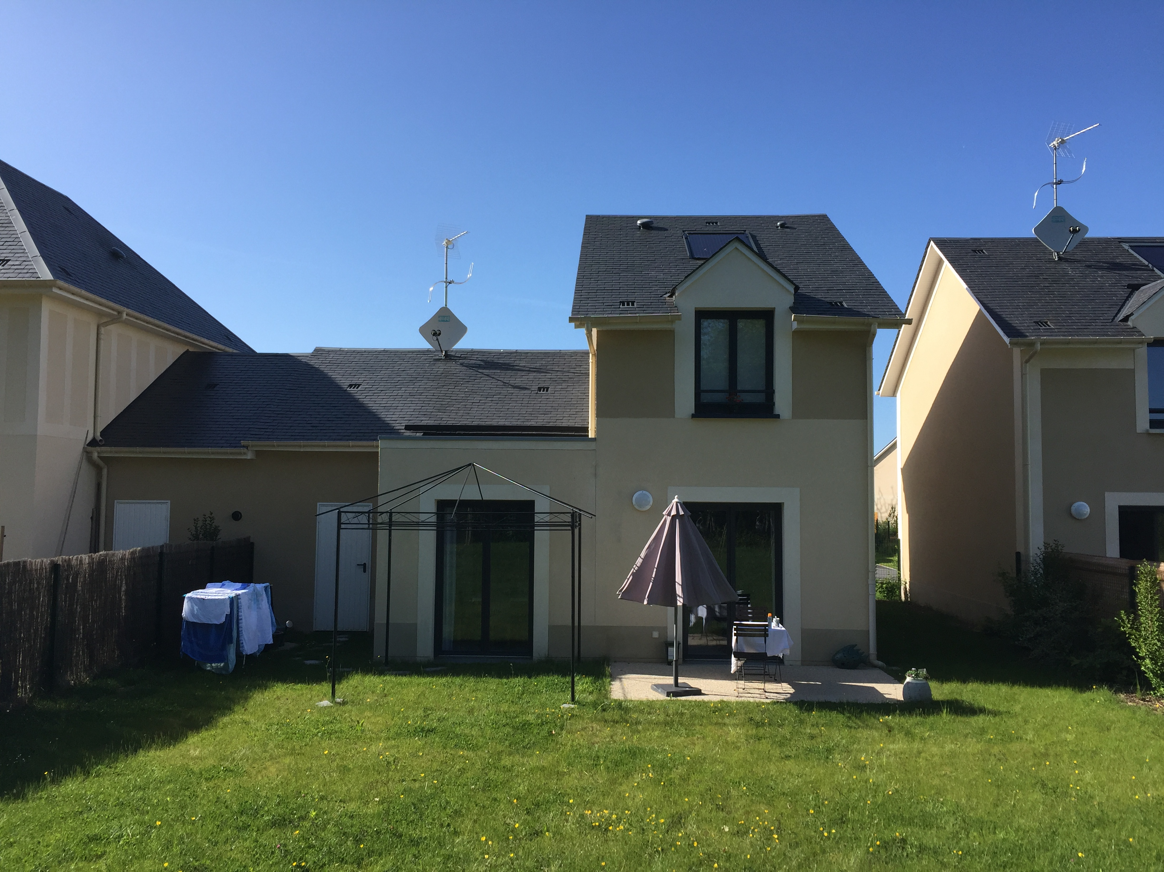
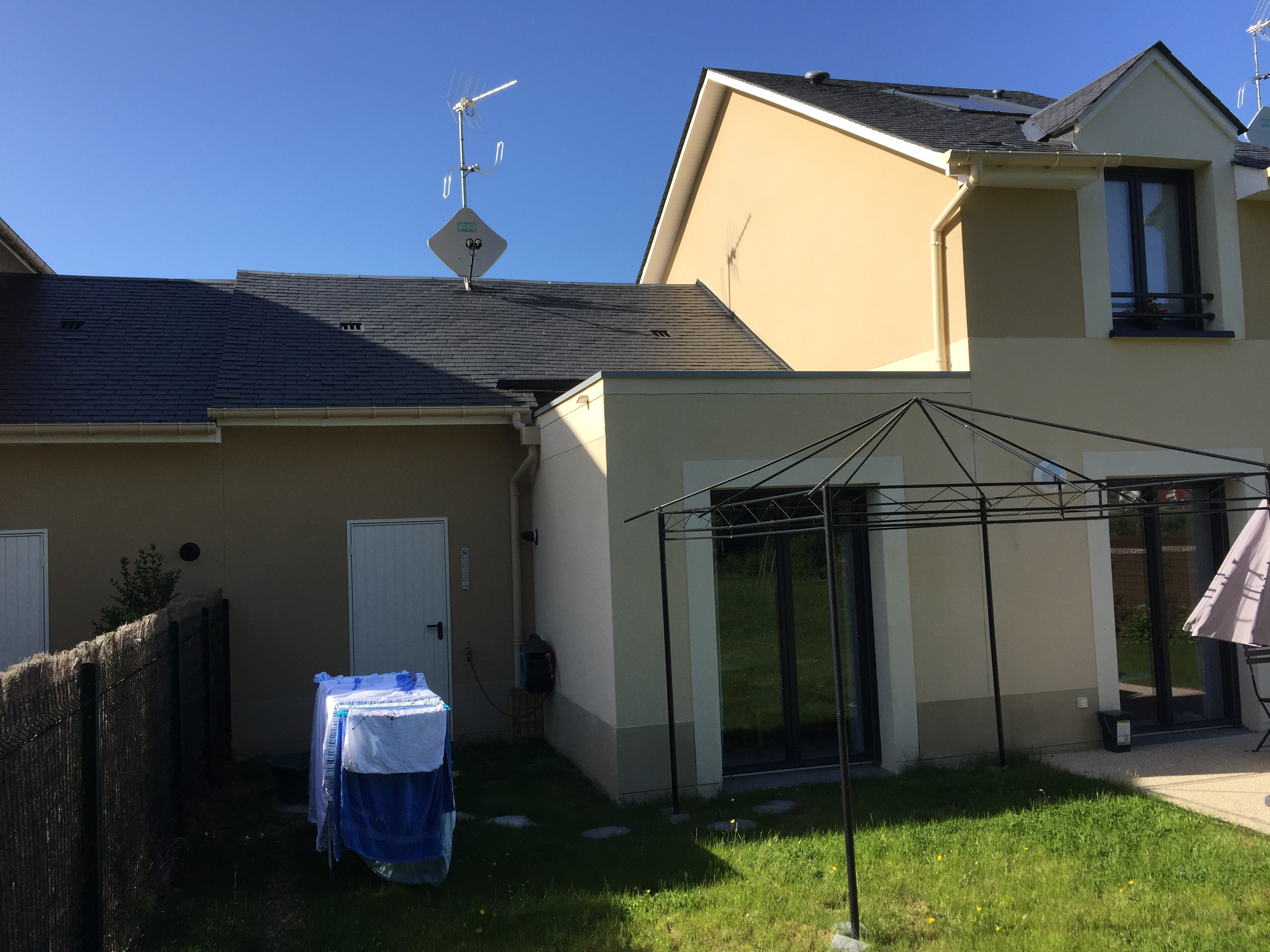
État actuel – 3b – vue côté jardin

Slide 14
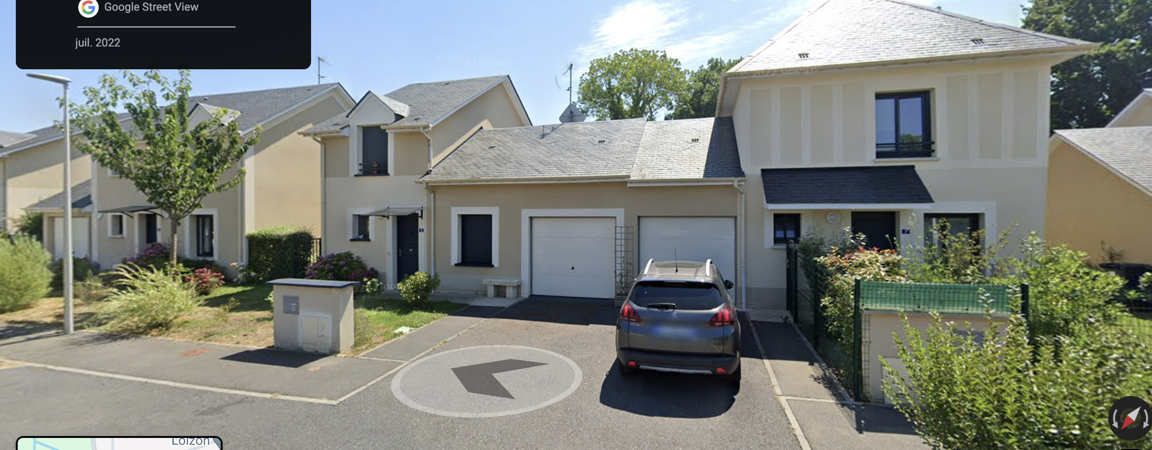
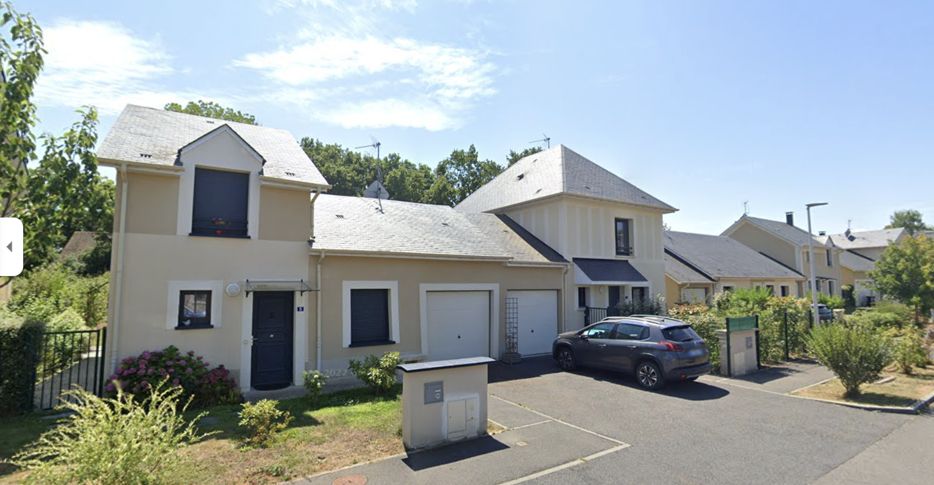
État actuel – 4a – vue d’ensemble côté rue

Slide 15
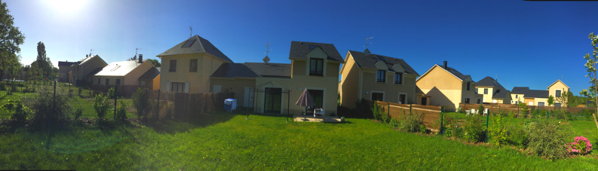
État actuel – 4b – vue d’ensemble côté jardin

Slide 16
Problématique – remplacement charpente garage
à la suite du constat d’un défaut de construction
entraînant un affaissement progressif, la
charpente du garage va être remplacée
(assurance dommage-ouvrage)

Slide 17
Projet n°1a – profiter du remplacement de la charpente du garage pour créer un comble aménageable
NB : l’aménagement du comble n’est pas prévu dans l’immédiat (opération ultérieure)
option 1 : en surélevant ce mur (hauteur
à déterminer ; 1 mètre minimum ; 1m 50 ?) et
en reprenant ensuite la charpente à l’identique par dessus
(permis de construire ?)
option 2 : en modifiant la pente de la
toiture sans autre modification
(déclaration de travaux
permis de construire modificatif ?)
option 3 : combinaison des options 1 et 2

Slide 18
Projet n°1b – profiter du remplacement de la charpente du garage pour créer un espace aménageable
quelque soit l’option retenue:
l’accès au nouveau comble aménageable doit
être possible par ce versant du toit (chien assis ?)
dans la perspective d’un accès futur
via le toit-terrasse (voir projet n°2)

Slide 19
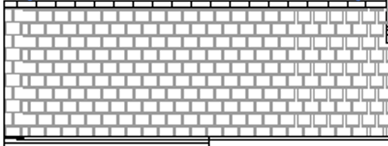
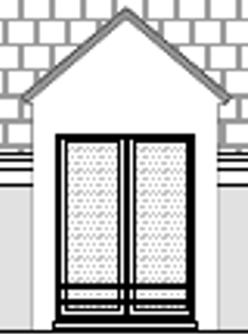


Projet n°1c – profiter du remplacement de la charpente du garage pour créer un espace aménageable
on arriverait schématiquement à une élévation de ce type côté jardin
avec ici une porte-fenêtre (un ou deux battants ?)

Slide 20
Projet n°1c – profiter du remplacement de la charpente du garage pour créer un espace aménageable
on arriverait schématiquement à une élévation de ce type côté jardin
avec ici une porte-fenêtre (un ou deux battants ?)

Slide 21
Projet n°1b – profiter du remplacement de la charpente du garage pour créer un espace aménageable
quelque soit l’option retenue:
l’intégration d’une fenêtre de toit doit être envisagée sur ce versant
(surface maximale autorisée)
NB : peut être repoussé à l’opération ultérieur d’aménagement
du comble, selon budget

Slide 22
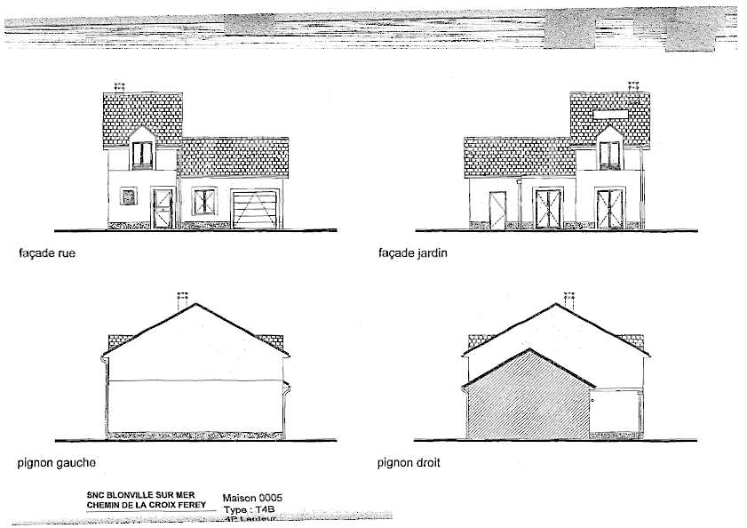
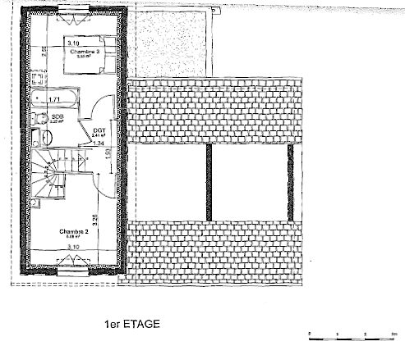
Projet n°2a – rendre le toit-terrasse accessible par la chambre côté jardin du 1er étage
NB : pour des raisons de budget, le projet n°2 doit pouvoir être dissocié du projet n°1
1. percement porte-fenêtre
2. balustrade côté jardin
3. brise-vue opaque
(métal gris) *
* donne sur le pignon gauche de la maison n°7,
qui est aveugle ; le pignon droit du n°5 et le pignon
gauche du n°7 sont distants d’environ 7,5 m
3,10
2,6
porte-fenêtre
brise
vue

Slide 23
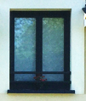
Projet n°2b – rendre le toit-terrasse accessible par la chambre côté jardin du 1er étage
porte-fenêtre - PVC teinté
à l’identique des autres ouvertures
porte-fenêtre
brise
vue

Slide 24
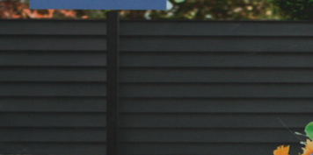
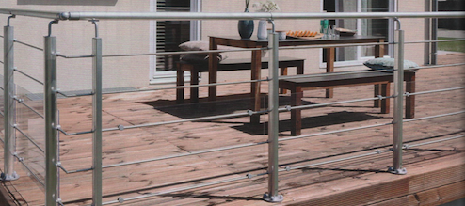
Projet n°2c – rendre le toit-terrasse accessible par la chambre côté jardin du 1er étage
illustration de principe, matériaux et coloris à déterminer en respectant l’existant
brise-vue
aluminium « gris tuile »
porte-fenêtre - PVC teinté
à l’identique des autres ouvertures
garde-corps
aluminium

